Slide 1
Приложение к уроку
«Площадь криволинейной трапеции»
Алгебра и начала анализа 11 класс Учитель Шкурихина Валентина Григорьевна

Slide 2
Вычислить площадь криволинейной трапеции
y
y = f(x)
O
a
b
x

Slide 3
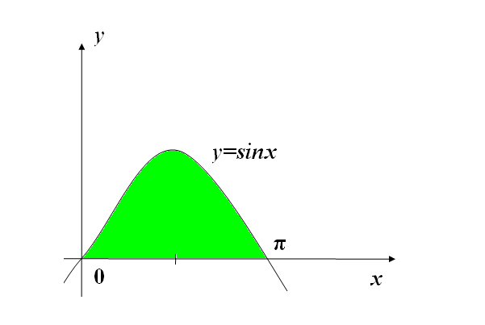

Slide 4
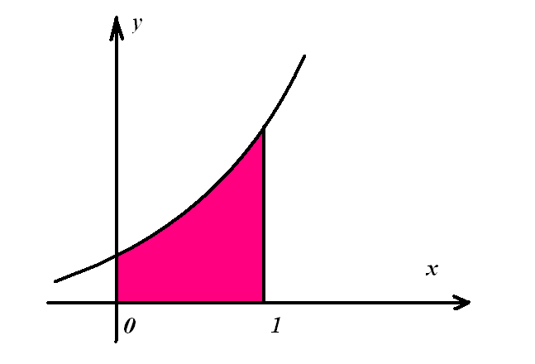

Slide 5
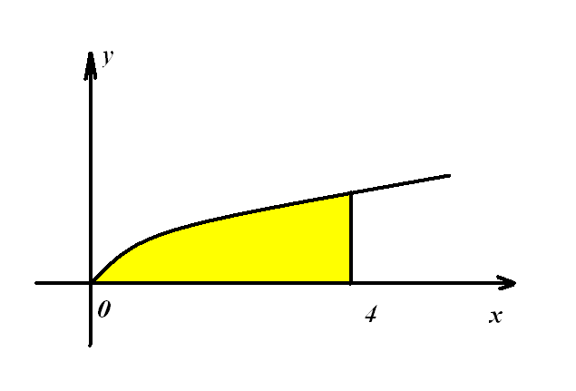

Slide 6
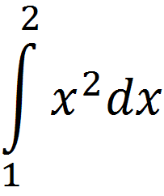
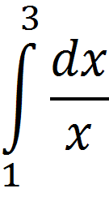
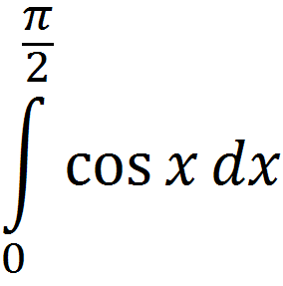

Slide 7
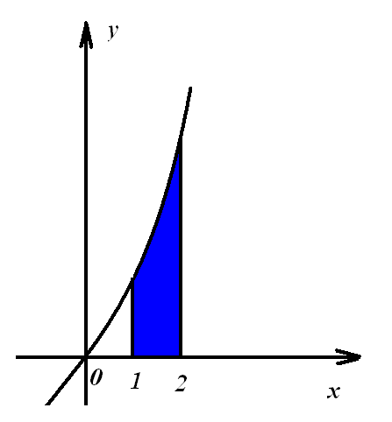


Slide 8
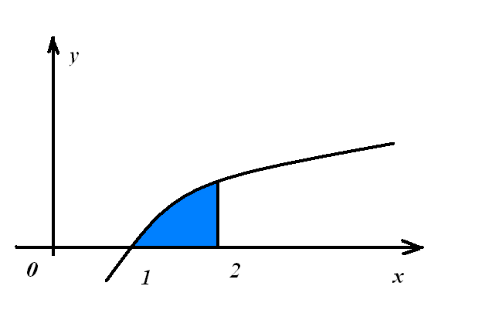


Slide 9
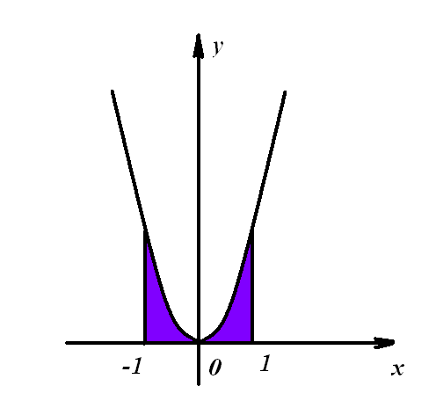


Slide 10
